Slide 1
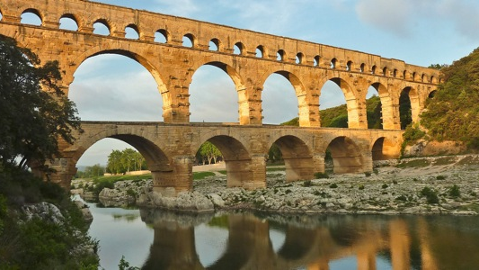
RIMSKI AQUEDUCT (AKVEDUKT)
Dina Jelavić 1.j

Slide 2
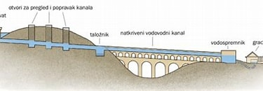
AKVEDUKTI
Akvedukt je vrsta vodovoda, mostna građevina za provođenje vode preko rijeka i reljefnih zapreka prirodnim padom od izvora do naselja
Voda nije tekla u razini tla, čišća je I lagano se transportira bez obzira na konfiguraciju terena
Akvedukt je mogao istovremeno biti I viadukt (konstrukcija koja premoščuje dolinu)

Slide 3
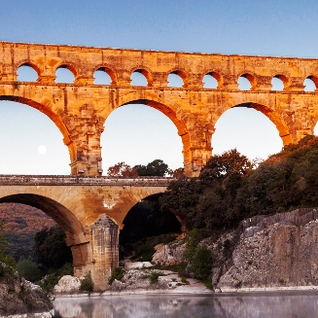
RIMSKI AKVEDUKTI
Iako su prvi akvedukti građeni u ranijim povijesnim razdobljima, obično se vezuju uz Antički Rim te smatraju najprepoznatljivijim simbolom rimske civilizacije i tehnologije
Izgradnja akvedukta je započela u svrhu opskrbe vodom grada Rima te trajala 500 godina, tijekom kojih je sagrađeno 11 akvedukata
Akveduktima je primarna svrha bila dovesti što je moguće veće količine pitke vode u grad koja se potom koristila u fontanama i javnim kupaonicama prije nego što bi se kao otpadna voda slila u kanalizaciju
Nestanak sustava akvedukata se smatra jednim od čimbenika koji je doveo do propasti rimske civilizacije
Neki od akvedukata, pogotovo oni manji, su ostali očuvani te služili i kasnijim generacijama, a neki služe i danas

Slide 4
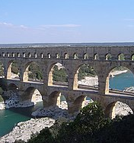
PONT DU GRAD
Pont du Gard je dio rimskog akvadukta koji je donosio vodu gradu Nimesu, Francuska
od 1985. nalazi se na UNESCO-vom popisu svjetske baštine
Sagrađen je 19. pr. Kr.
dug je 269 metara
sastoji se od tri vodoravna pojasa lukova nejednake veličine, najveće visine od 48,8 m
On je najviši rimski akvedukt i pored onog u Segoviji, najbolje sačuvan
Njegova sekundarna funkcija je bila funkcija mosta, zbog čega je preživio srednji vijek

Slide 5
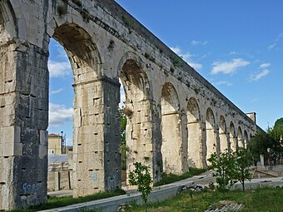
DIOKLECIJANOV AKVEDUKT
Dioklecijanov akvedukt je arheološki lokalitet u današnjem predgrađu Splita, Solinu
Dioklecijanov akvadukt je najbolje očuvani objekt te vrste na tlu Hrvatske
građen je istovremeno kad i Dioklecijanova palača (kraj 3. - početak 4. st.)
njegova namjena bila je dovođenje većih količina pitke vode s izvora rijeke Jadro do Dioklecijanove palače, i najvjerojatnije okolnih naselja
Dioklecijanov akvadukt je prestao raditi već sredinom 6. st., kada je i oštećen za provale Gota, nakon toga nije radio punih 13 stoljeća
Obnovljen je za vrijeme Austro-Ugarske
Od 1932. godine kada je proradila crpna stanica Kopilica, akvadukt više ne radi, jer su tad položene nove cijevi za dovod vode u grad Split, a starim akvaduktom je tekao samo višak vode
1948. nakon epidemije tifusa, zabranjena je upotreba vode iz akvadukta za piće.
Od 1979. akvadukt je potpuno prekinut

Slide 6
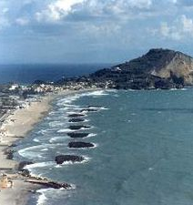
AQUA AUGUSTA
Aqua Augusta bio je jedan od najvećih, najsloženijih i najskupljih sustava akvadukta u rimskom svijetu
opskrbljivao je vodom najmanje osam drevnih gradova u Napuljskom zaljevu
Akvadukt Serino izgrađen je tijekom augustovskog razdoblja Rimskog Carstva, vjerojatno od 33. pr. Kr.
prvenstveno kako bi se obnovila rimska flota u Misenumu, a sekundarno opskrba vodom za sve veću potražnju važne trgovačke luke Puteoli
Danas postoji nekoliko vidljivih ostataka akvadukta, iako veći dio još uvijek postoji ispod zemlje
U moderno doba, dijelovi akvadukta, uz Piscina Mirabilis, bili su vitalni za opstanak regije kao skloništa od zračnih napada tijekom Drugog svjetskog rata

Slide 7
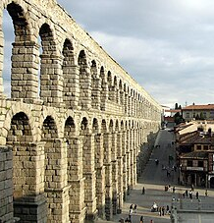
AKVEDUKT U SEGOVIJI
Akvedukt u Segoviji je starorimski akvedukt sagrađen za rimskih careva Klaudija i Trajana
jedan od najbolje očuvanih u svijetu
On je najpoznatiji simbol Segovije i ovjekovječen je na njegovom grbu
izvorno dug 18 kilometara s razlikom visine od 1 km, danas je sačuvano oko 1.200 metara
Bio je izgrađen od 20,400 velikih granitnih blokova, bez betona
Akvadukt i dan danas napaja grad vodom
1985. godine upisan je na UNESCO-ov popis mjesta svjetske baštine u Europi

Slide 8
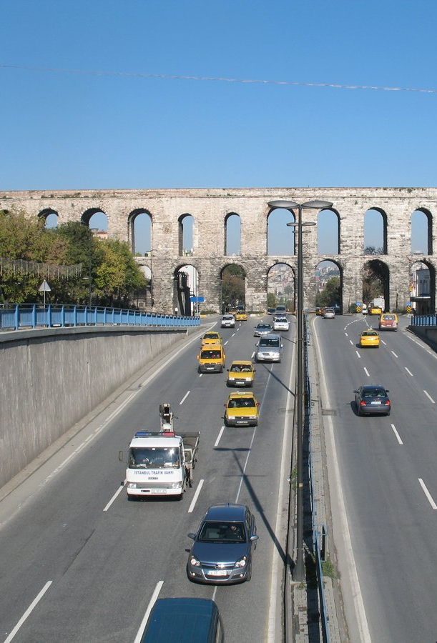
VALENSOV AKVEDUKT
Valensov akvedukt je rimski akvedukt koji je služio kao glavni izvor pitke vode za istočnorimsku prijestolnicu Konstantinopol
Ime je dobio po rimskom caru Valensu koji ga je dovršio u drugoj polovici 4. vijeka
iako je tokom vijekova bio oštećivan i van upotrebe, obnovljen je od strane otomanskih sultana
danas predstavlja jedno od najvećih istanbulskih znamenitosti

Slide 9
VIDEO

Slide 10
LITERATURA
https://wol.jw.org/hr/wol/mp/r19/lp-c/g/2014/932
Kategorija:Rimski akvedukti – Wikipedija (wikipedia.org)
https://www.bing.com/th?id=OIP.-yMXXgPF24eNj3SwOad1oAHaCJ&w=289&h=100&c=8&rs=1&qlt=90&o=6&dpr=1.3&pid=3.1&rm=2
https://upload.wikimedia.org/wikipedia/commons/2/23/Pont_du_gard.jpg
https://upload.wikimedia.org/wikipedia/commons/c/cd/CapoMiseno.jpg
https://upload.wikimedia.org/wikipedia/commons/2/2f/Val_akv_2.jpg
https://youtu.be/qVcanWN7Cmk?si=oFLvSry8-f9-4-UF

Slide 11
KRAJ!
Hvala na pažnji! :)

